Slide 1


Machine Learning 1: Conceitos Primários
Atividade do módulo 2

Slide 2

Conceitos de Machine Learning
Machine Learning (ML) é uma parte da IA que desenvolve modelos de aprendizagem capazes de melhorar o desempenho de tarefas sem programação prévia.
Como principais características, estão o aprendizado baseado em dados, a capacidade de generalização e autonomia. Existem quatro tipos de ML mais utilizados:
Supervisionado: Aprendizado através de dados rotulados, como classificação e regressão.
Não Supervisionado: Explora existência de padrões em dados não rotulados, como clusterização.
Reforço: Aprende com tentativas e erro, usado principalmente em jogos e robôs.
Semi-Supervisionado: Combina dados rotulados e não rotulados.
As aplicações mais utilizadas são: reconhecimento de voz/imagem, sistemas de recomendação, veículos autônomos e para detecção de fraudes.
ML também é amplamente utilizado pela sua eficiência em resolver problemas complexos com grandes volumes de dados.

Slide 3
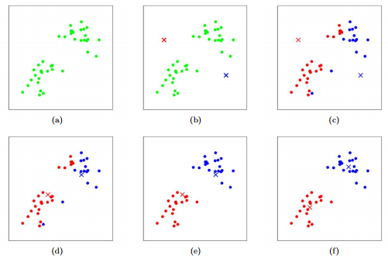
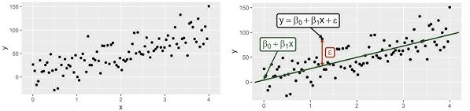
Diferencie modelos descritivos de modelos preditivos.
Modelos descritivos
Modelos preditivos
Os modelos descritivos de Machine Learning identificam padrões, relações ou estruturas ocultas em conjuntos de dados, sem a necessidade de rótulos ou respostas específicas. Tem como objetivo descrever e entender os dados, em vez de fazer previsões. Exemplos incluem algoritmos de clusterização (como K-Means) e redução de dimensionalidade (como PCA), que organizam ou simplificam os dados para facilitar sua análise.
Modelos preditivos de Machine Learning servem para prever resultados futuros ou desconhecidos através de dados históricos. Consiste em aprender a relação entre entradas e saídas em dados rotulados e aplicar esse conhecimento a novos dados. Exemplos incluem regressão (previsão de valores numéricos, como preços) e classificação (identificação de categorias, como spam ou não spam).

Slide 4
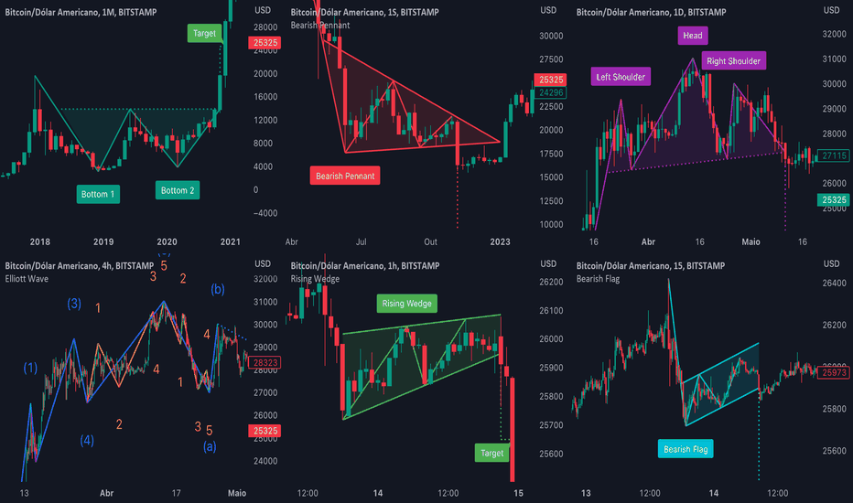
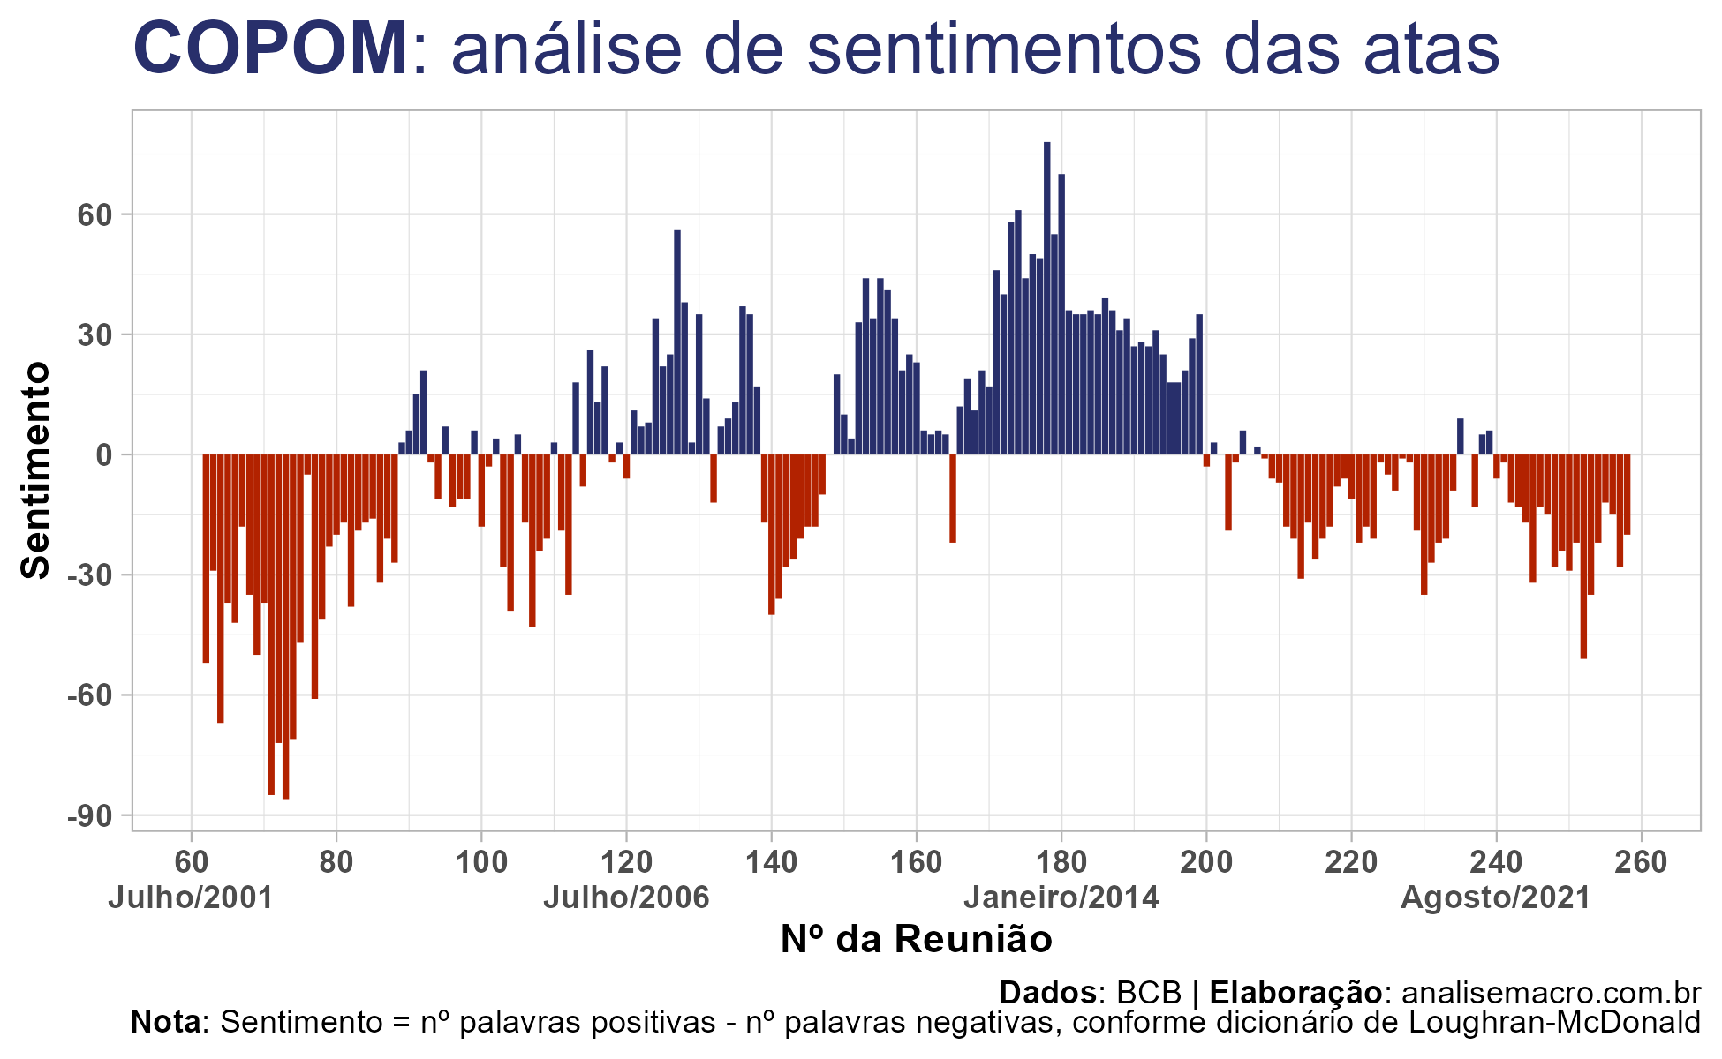

Aplicações de modelos de machine learning voltados para área de Mercado Financeiro.
Negociação Algorítmica (Trading Algorítmico): Analisam grandes volumes de dados em tempo real para identificar oportunidades de compra e venda de ativos financeiros, otimizando estratégias de trading.
Análise de Sentimento do Mercado: Uso de algoritmos para interpretar notícias, redes sociais e outros textos, identificando o sentimento geral (positivo ou negativo) sobre ativos ou o mercado.
Gestão de Riscos: Modelos que avaliam riscos de mercado, crédito ou liquidez, ajudando instituições financeiras a tomar decisões mais seguras e alinhadas ao perfil de risco.

Slide 5
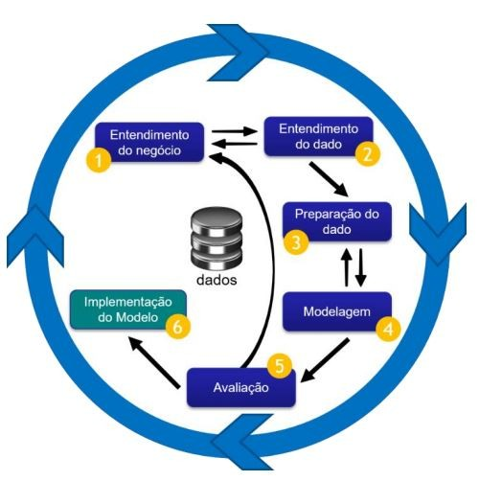
Aplicação do CRISP-DM para gestão de riscos
As etapas do CRISP-DM (Cross Industry Standard Process for Data Mining) são aplicadas à gestão de riscos da seguinte forma:
Entendimento do Negócio: De acordo com os objetivos do projeto, prever riscos financeiros, detectar fraudes ou avaliar a probabilidade de inadimplência. Definir métricas-chave para medir o sucesso da gestão de riscos.
Entendimento dos Dados: Coletar dados relevantes: históricos financeiros, transações, comportamentos de clientes e eventos de risco anteriores. Analisar a qualidade, integridade e relevância dos dados para serem utilizados no projeto.
Preparação dos Dados: Limpar e transformar os dados, corrigir valores ausentes ou inconsistentes, normalizar variáveis e criar novos atributos (features) que possam melhorar o desempenho do modelo.
Modelagem: Selecionar algoritmos adequados para o problema, como árvores de decisão, redes neurais ou regressão logística, treinar modelos para prever e categorizar riscos e ajustar os parâmetros dos modelos para obter melhores resultados.
Avaliação: Validar o desempenho do modelo com métricas como acurácia, recall e F1-score. Verificar se o modelo atende aos objetivos de gestão de riscos definidos na primeira etapa e se é robusto o suficiente para novos dados.
Implantação: Integrar o modelo nos sistemas de gestão de riscos, como dashboards ou plataformas de monitoramento em tempo real. Monitorar continuamente o desempenho do modelo e atualizar periodicamente os dados e algoritmos para manter a precisão.
Esse processo permite identificar e mitigar riscos de forma proativa e baseada em dados, aumentando a eficiência e a segurança das decisões.

Slide 6
Muito Obrigado !

